Slide 1
LA LIBERACIÓN DEL PUEBLO DE DIOS
ESCUELA SABÁTICA
IGLESIA ADVENTISTA DEL 7° DÍA

Slide 2
BIENVENIDOS TODOS

Slide 3
SERVICIO DE CANTO
#164 “Jesús pronto volverá,
#165 “¡Vendrá el Señor!

Slide 4
LECTURA BÍBLICA
DANIEL 12:1-2

Slide 5
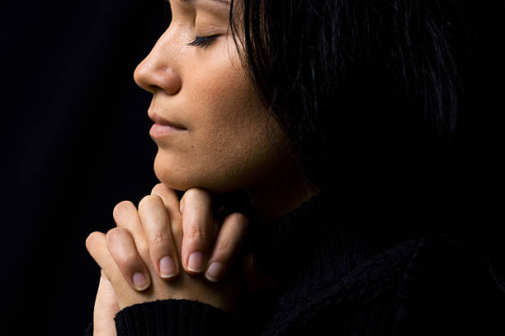
ORACION
DE
RODILLAS

Slide 6
PROPÓSITO
Concientizar a la hermandad, sobre la importancia de conocer los acontecimientos que precederán a la liberación final del pueblo de Dios y la importancia de nuestra preparación.

Slide 7
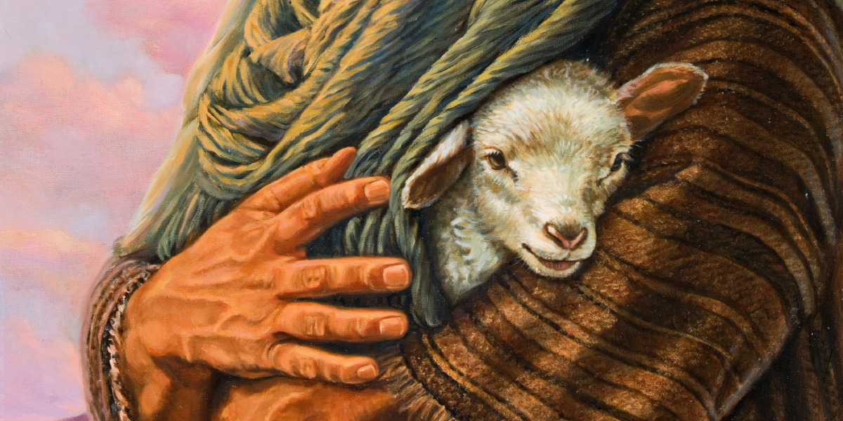
Dios nunca ha desamparado a su pueblo, y en todas las edades los ha liberado de la esclavitud y la opresión.
Pronto Dios obrará maravillosamente en favor de su pueblo, realizando la mayor de las liberaciones, no sólo
de la Babilonia escatológica, sino también del pecado.

Slide 8
A través de este programa de escuela sabática destacaremos los eventos finales que darán paso a la liberación definitiva del pueblo de Dios.

Slide 9
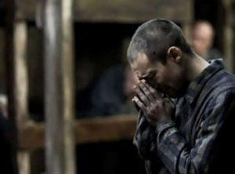
“Cuando los que honran la ley de Dios hayan sido privados de la protección de las leyes humanas, empezará en varios países un movimiento simultáneo para destruirlos.

Slide 10
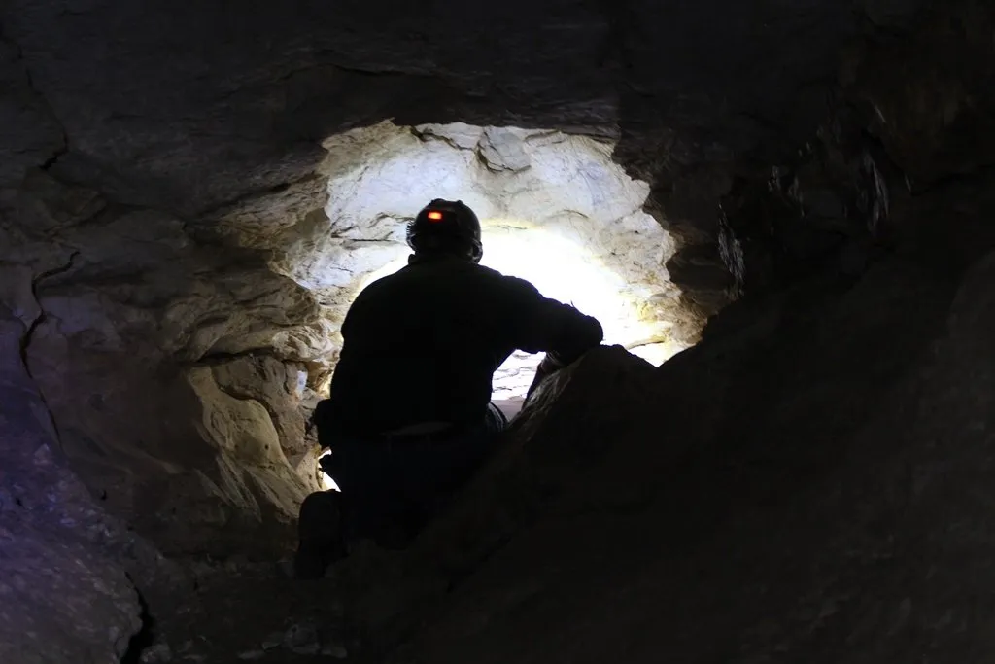
El pueblo de Dios, algunos en las
celdas de las cárceles, otros escondidos en ignorados escondrijos de bosques y montañas, invocan aún la
protección divina, mientras que por todas partes compañías de hombres armados, instigados por legiones
de ángeles malos, se disponen a emprender la obra de muerte.

Slide 11
Entonces, en la hora de supremo apuro, es cuando el Dios de Israel intervendrá para librar a sus escogidos.

Slide 12
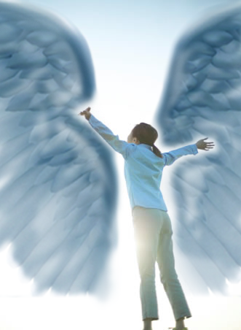
HIMNO DE ALABANZA
#411 “Bajo sus alas”

Slide 13
MISIONERO MUNDIAL
UN APETITOSO
MENSAJE
EVANGÉLICO

Slide 14
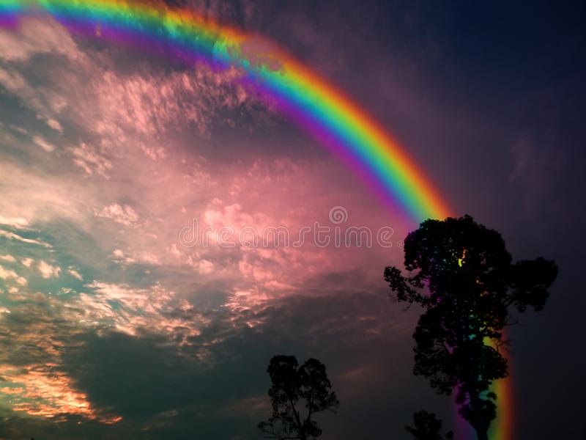
1) El Arcoíris en medio de la oscuridad

Slide 15
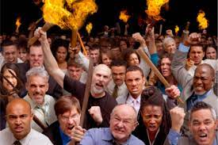
“Multitudes de hombres perversos, profiriendo gritos de triunfo, burlas e imprecaciones, están a
punto de arrojarse sobre su presa, cuando de pronto densas tinieblas, más sombrías que la oscuridad de la noche caen sobre la tierra.

Slide 16
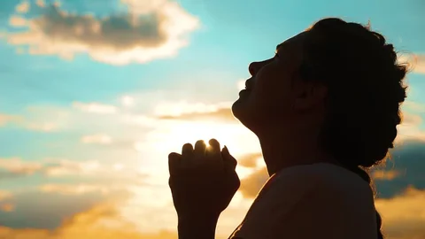
Un arcoíris que refleja la gloria del trono de Dios, se extiende de un lado a otro del
cielo, y parece envolver a todos los grupos de oración… Los hijos de Dios oyen una voz clara y melodiosa que dice:

Slide 17
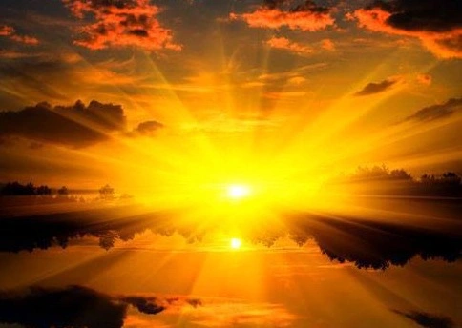
“Enderezaos” y, al levantar la vista al cielo, contemplan el arcoíris de la promesa. Las nubes que cubrían
el firmamento se han desvanecido, y como Esteban, clavan la mirada al cielo, y ven la gloria de Dios y al Hijo
del Hombre sentado en su trono”

Slide 18
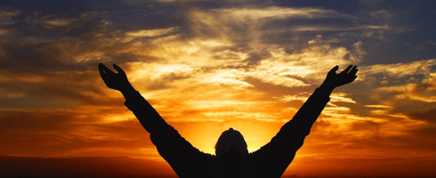
2) Fenómenos naturales
Es a media noche cuando Dios manifiesta su poder para liberar a su pueblo. Sale el sol en todo su esplendor.

Slide 19
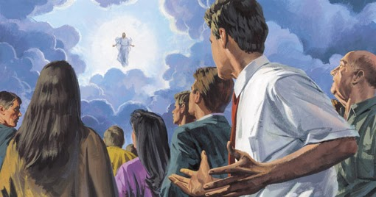
Suceden señales y prodigios con rapidez. Los malos miran la escena con terror y asombro, mientras los justos contemplan con gozo las señales de su liberación.

Slide 20
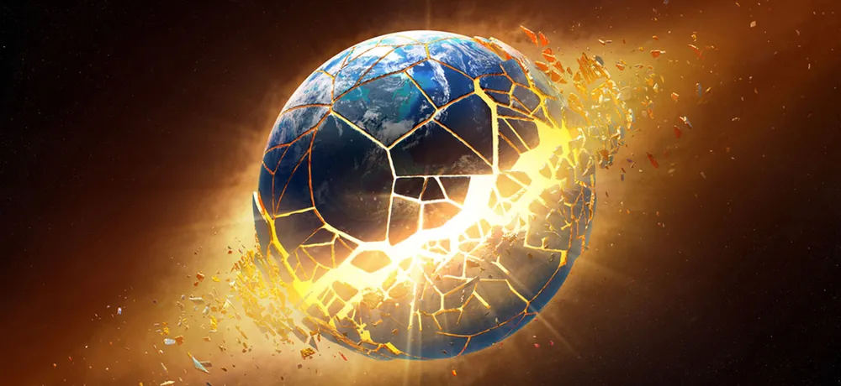
La naturaleza parece trastornarse. Los ríos
dejan de correr, nubes negras y pesadas chocan unas con otras… una voz sacude los cielos y la tierra,

Slide 21
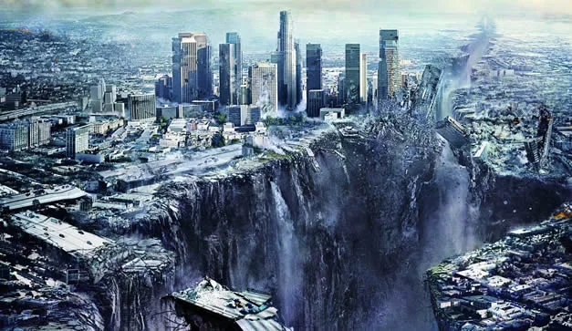
seguido
de un gran terremoto “el cual no fue jamás desde que los hombres han estado sobre la tierra”

Slide 22
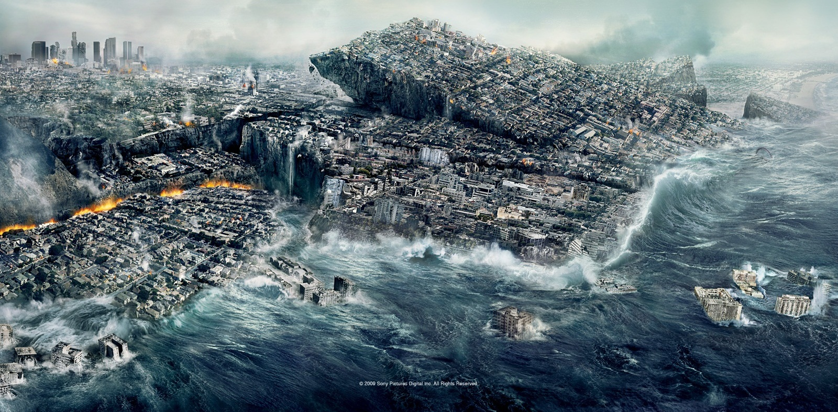
Los montes
son movidos, las rocas quebradas, el mar es azotado con furor, se hunden cordilleras.

Slide 23
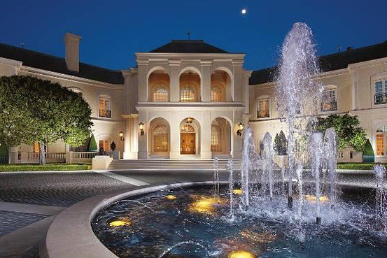
Los palacios suntuosos
en que los magnates han malgastado sus riquezas, caerán en ruinas ante su vista.

Slide 24
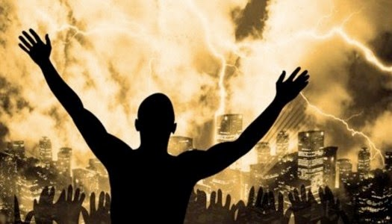

Slide 25
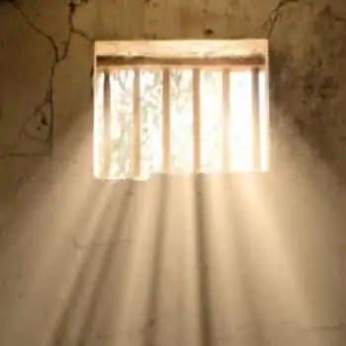
Los muros de las cárceles se
parten de arriba abajo, y son liberados los hijos de Dios que habían sido apresados por su fe.

Slide 26
NUEVO HORIZONTE
EVANGELISMO
CENTROS DE INFLUENCIA:
UNA ESTRATEGIA MISIONERA OLVIDADA

Slide 27
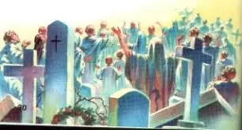
3) LA RESURRECCIÓN ESPECIAL
“Los sepulcros se abren, y ‘muchos de los que duermen en el polvo de la tierra serán despertados’.
Todos los que murieron en la fe del mensaje del tercer ángel, salen glorificados de la tumba, para oír el pacto de paz que Dios hace con los que guardaron su ley.

Slide 28
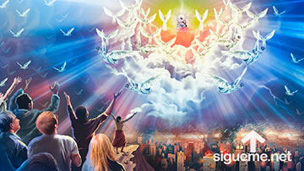
HIMNO ESPECIAL
#170 “La segunda venida de Cristo”

